Slide 1

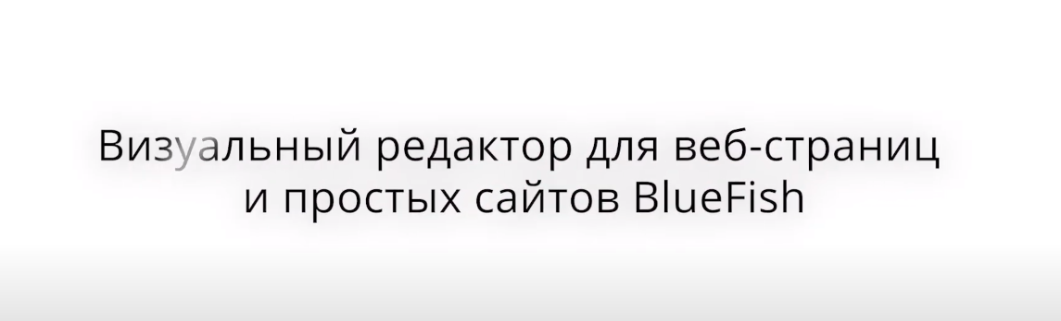

Slide 2

26.10.2023г.
Тема: “Создание веб-сайта с помощью конструктора BlueFish РЕД ОС”
СЕГОДНЯ НА ЗАНЯТИИ
Определим понятия "веб-сайт" и какие возможности предоставляет BlueFish РЕД ОС для создания веб-сайтов?
Создадим первый веб-сайта с помощью BlueFish РЕД ОС
Разберем работы, выполненные с помощью BlueFish РЕД ОС
Подведем итоги (гугл-форма)

Slide 3

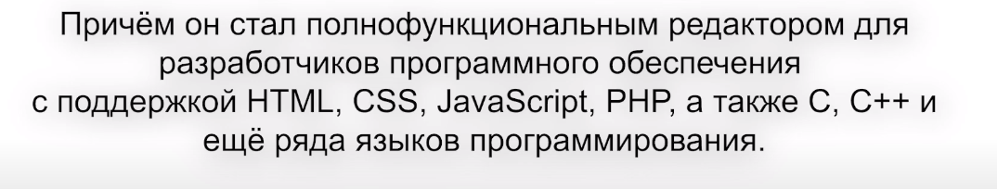

Slide 4
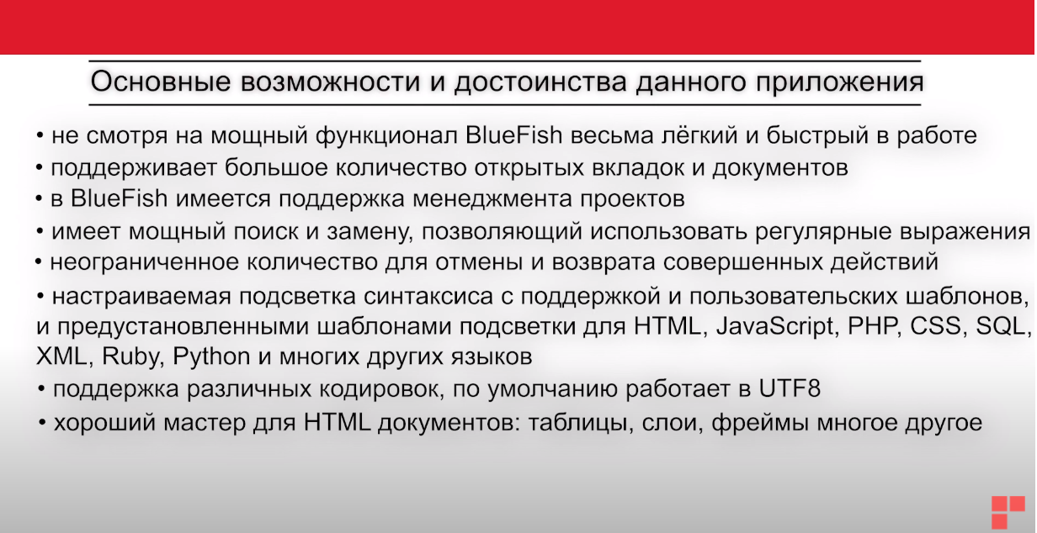

Slide 5
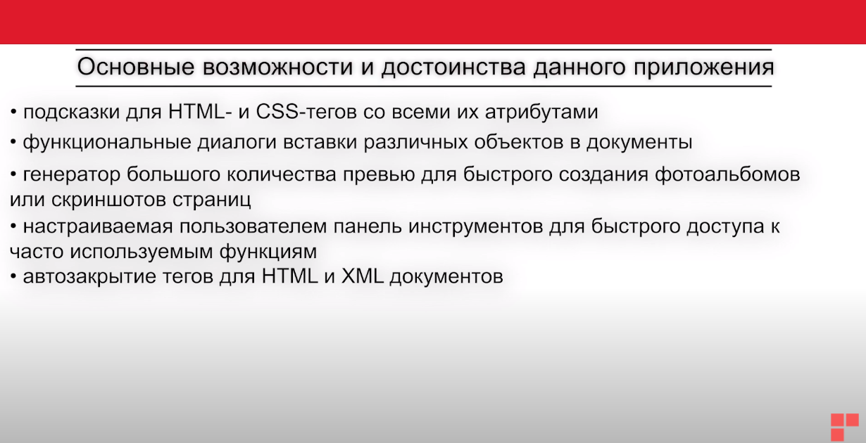

Slide 6
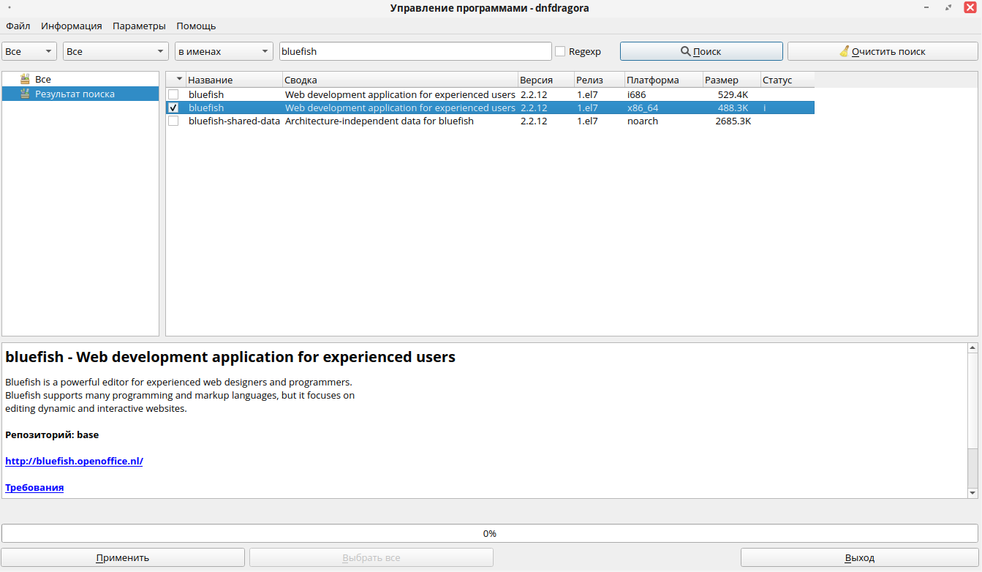
Установка
Установить программу можно либо через графический менеджер пакетов, либо через терминал.
Для установки программы через графический менеджер пакетов dnfdragora перейдите в «Главное меню» — «Администрирование» — «Управление пакетами dnfdragora», выполните поиск необходимого пакета по ключевому слову «bluefish» и отметьте флагом пакет последней версии. После этого нажмите кнопку «Применить» и дождитесь окончания установки пакетов.

Slide 7
Для установки программы через терминал перейдите в сеанс пользователя root:
su -
и выполните команду:
dnf install bluefish -y
Дальнейшая работа в программе выполняется от локального пользователя.
После установки программа будет доступна из «Главного меню» - «Программирование» - «Веб-редактор BlueFish». Если по каким-либо причинам раздел «Программирование» не появился в «Главном меню», перезагрузите систему.

Slide 8
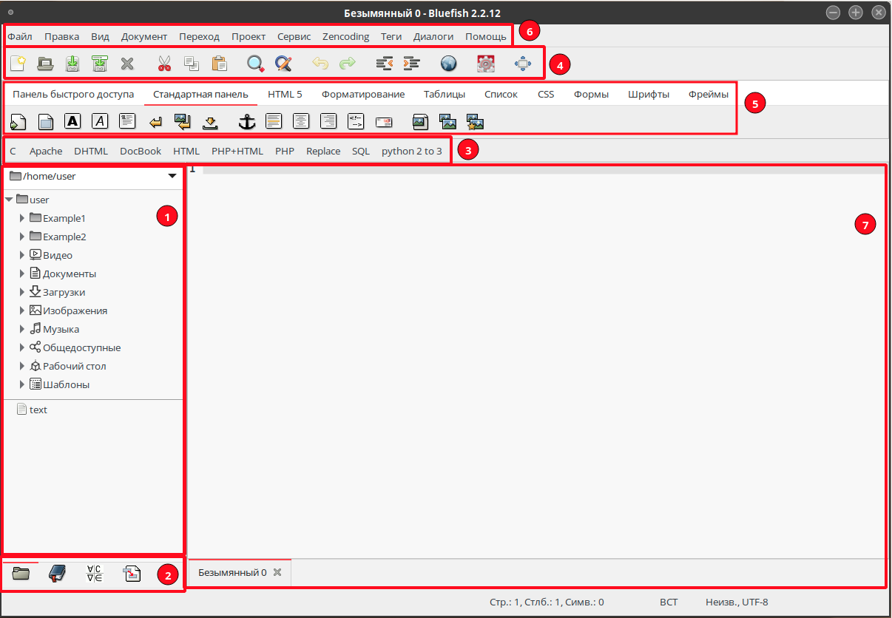
Интерфейс Bluefish
1 - быстрый доступ к ряду возможностей программы, переключаемых вкладками панели
2 - панель, позволяющая переключать содержимое блока:
панель обеспечения быстрого доступа к файловой системе для работы с файлами и каталогами (открывается по умолчанию);
панель поиска;
панель визуального выбора символов;
панель выбора наиболее часто использующихся операций (дублируется на панели 3).
3 - панель выбора наиболее часто использующихся операций;
4 - главная панель приложения;

Slide 9
Описание программы
5 - панель пиктограмм для определенных действий. В основном действия на данной панели относятся именно к созданию веб-страниц, как статических (на HTML), так и динамических (на PHP и/или JavaScript).
6 - главное меню программы, в котором собраны практически все возможности. Можно убрать показ всех верхних панелей, оставив только главное меню, и осуществлять доступ к каким-либо действиям или возможностям только через него - это может пригодиться в качестве альтернативы полноэкранному режиму - места на экране под текст больше, но и быстрый доступ ко всему функционалу программы остаётся.
7 - рабочая область программы, в котором отображается содержимое файлов проекта, с которым производится работа, и в котором и происходят основные события.
Главное окно программы выглядит следующим образом:

Slide 10
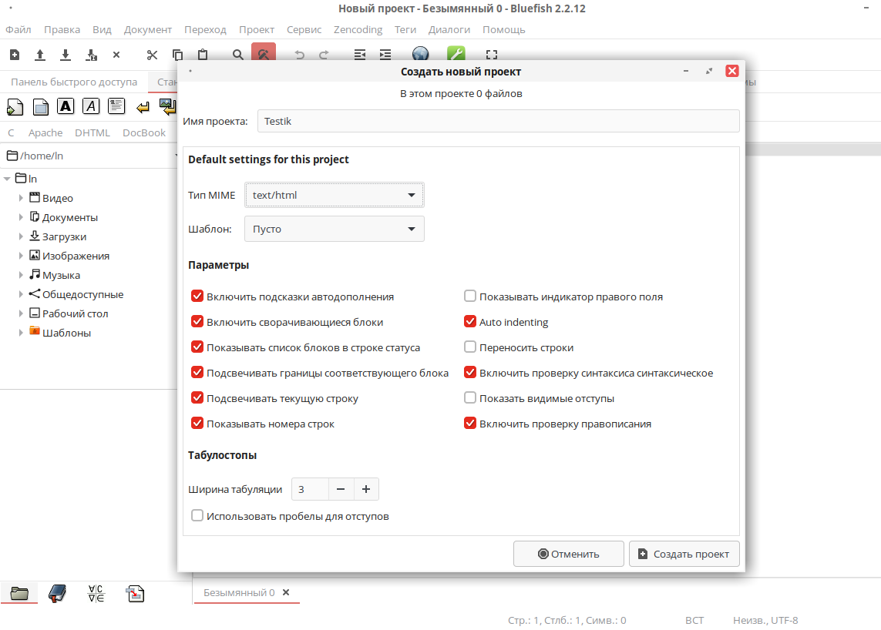
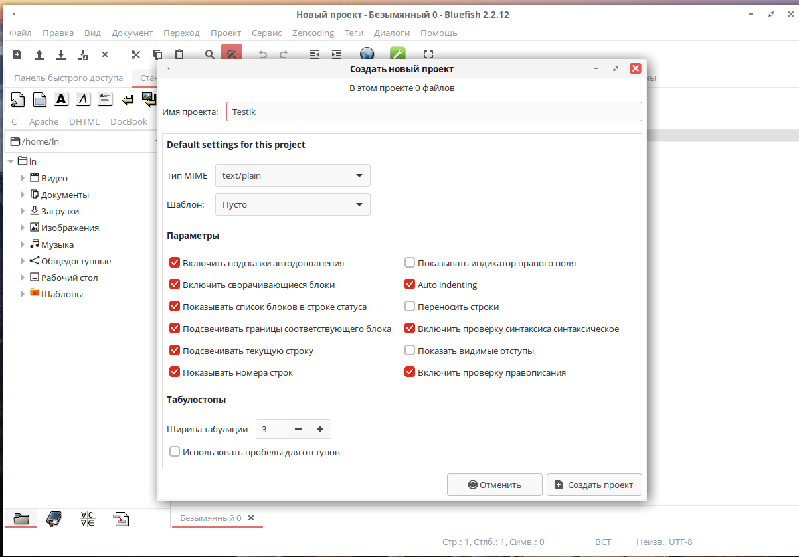
Пример работы
В качестве примера будет рассмотрено создание простейшего проекта с элементарной веб-страницей.
Для создания нового проекта в главном меню выберите «Проект» - «Новый проект». Откроется окно с базовыми параметрами нового проекта, в котором для HTML-страницы необходимо будет задать некоторые начальные значения:
в поле Имя проекта необходимо установить название для проекта;
в поле Тип MIME - выбрать тип создаваемой страницы, в примере text/html;
в поле Шаблон - выбрать тип шаблона для страницы, в примере HTML5;
остальные параметры пока оставьте по умолчанию.

Slide 11

https://youtu.be/1DUh2AJ0dkE
https://github.com/LiyaNiTa/OtkYrok

Slide 12
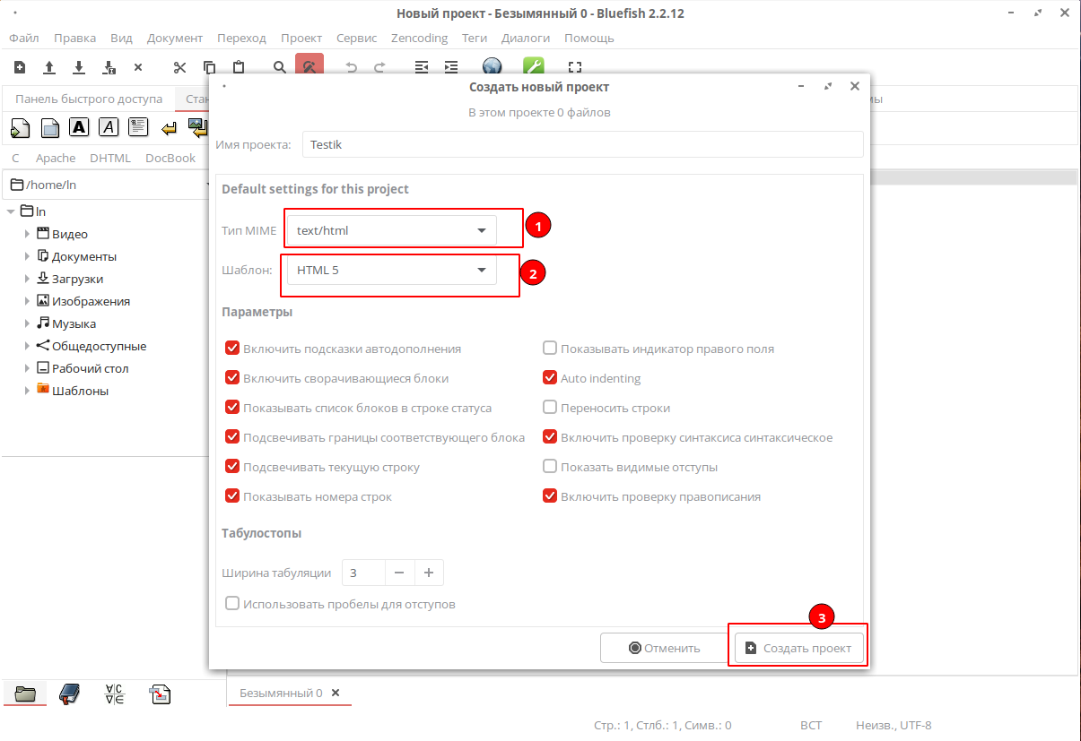

Slide 13
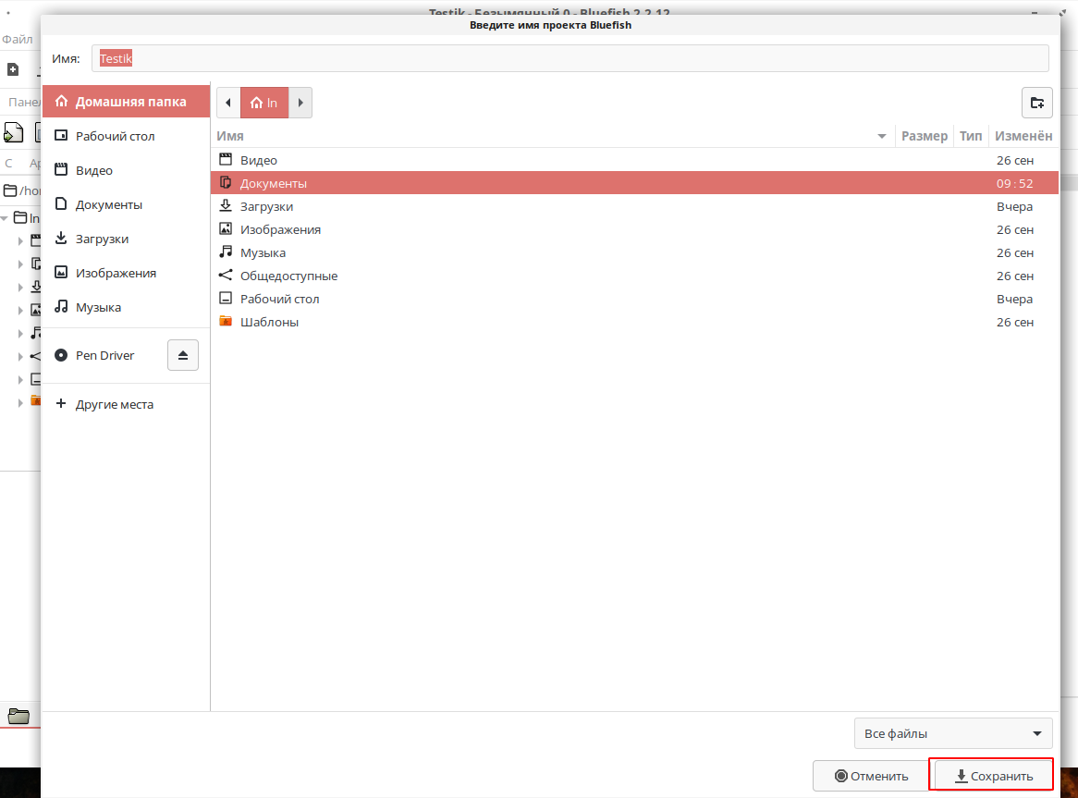

Slide 14
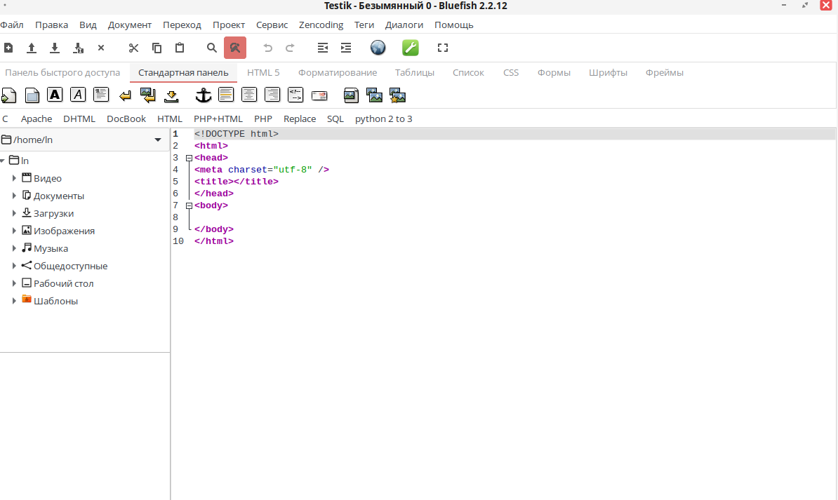
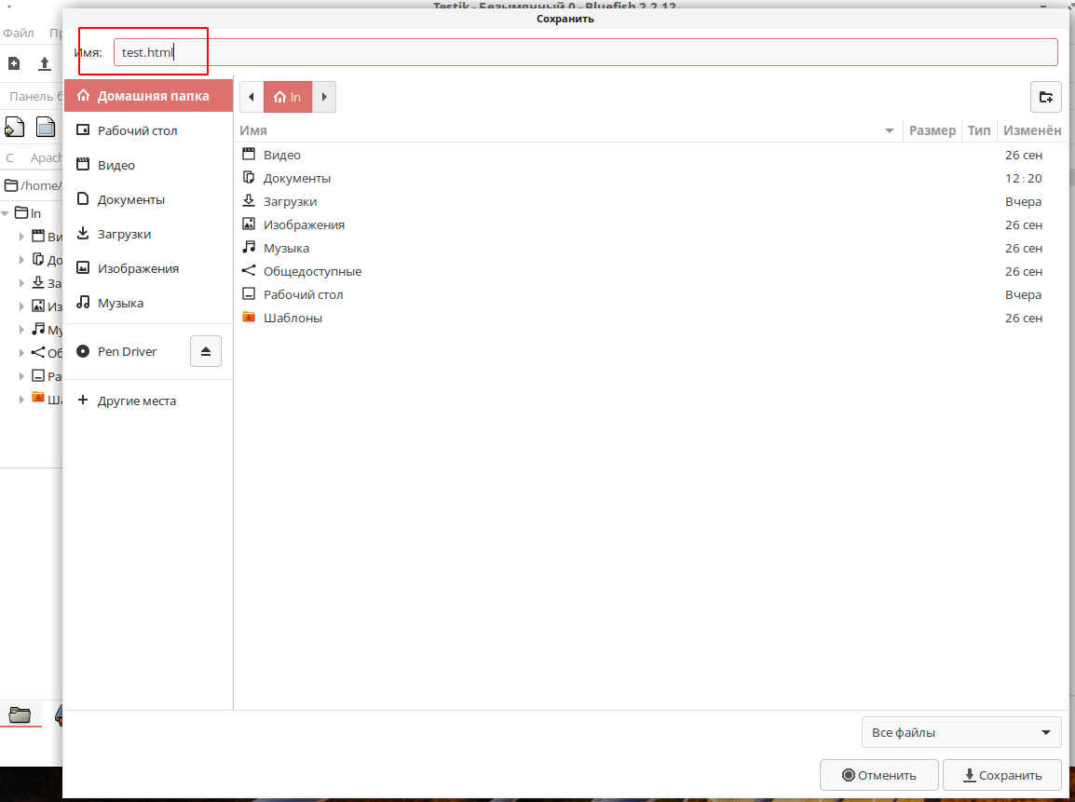
Добавляем в проект файл, для чего из меню выбираем “Создать из шаблона” и выбираем HTML5, после чего, созданный файл сохраняем.
Указываем расширение .html

Slide 15
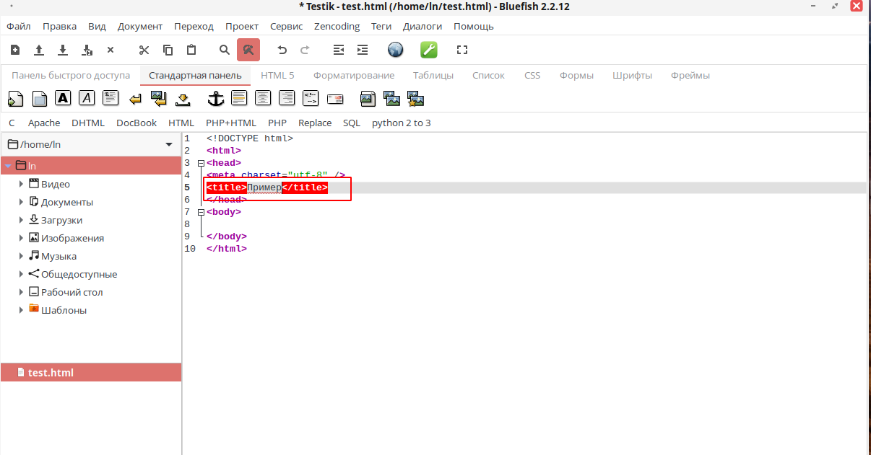
1.Шаг
Задаем Title нашей странице.

Slide 16
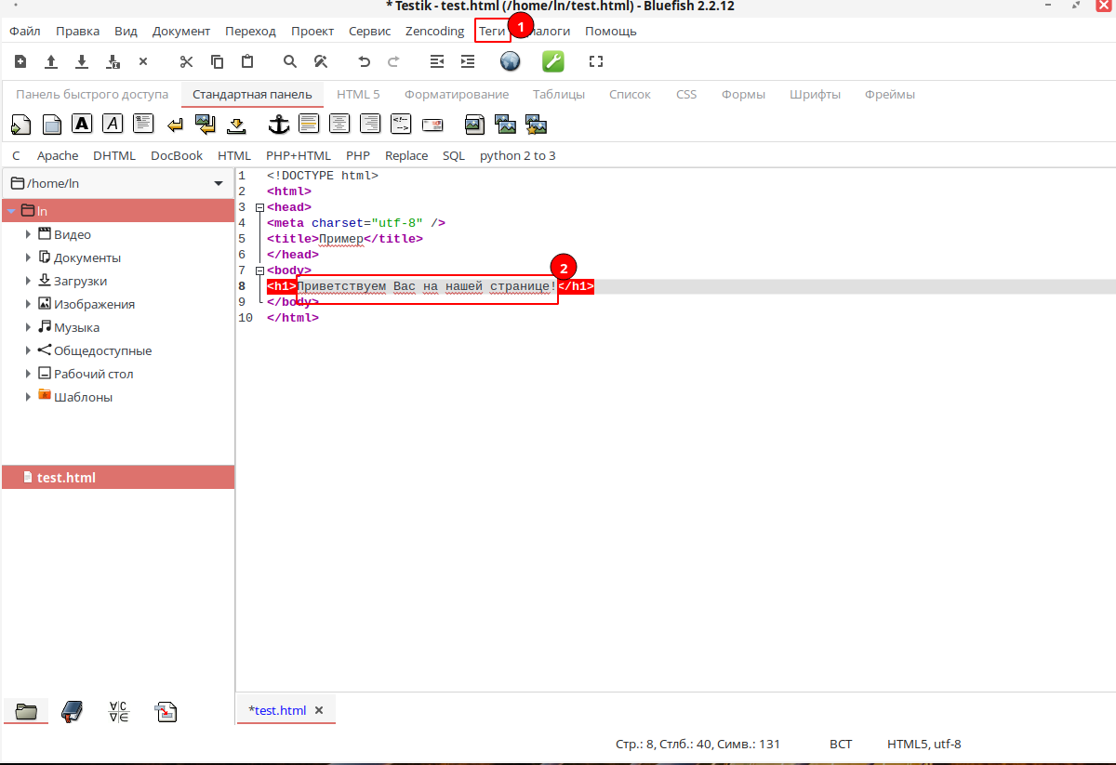
2.Шаг
Впишем тег, для чего помещаем курсор в body и во вставленные теги прописываем нужную нам строку.

Slide 17

https://youtu.be/h4Sc36XLslA?si=o2IDq6hXVQ2WJVGb

